Slide 1
হোসেনপুর বালিকা উচ্চ বিদ্যালয়ের পক্ষ থেকে স্বাগতম

Slide 2
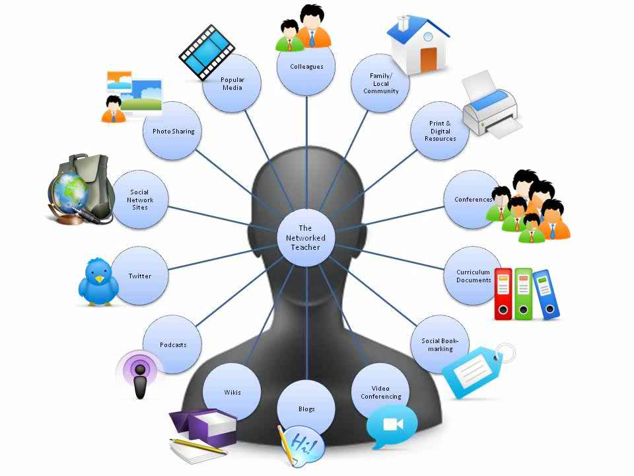
আজকের ক্লাসে সবাইকে
‍শুভেচ্ছা
Notes:
যে কোন ছবি বা পাঠ সংশ্লিষ্ট কোন ছবি দিয়ে স্বাগত জানানো যেতে পারে।

Slide 4
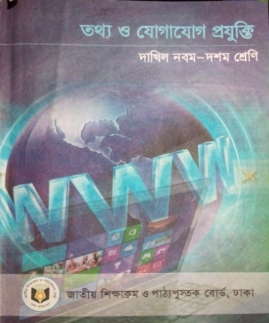
পাঠ পরিচিতি
শ্রেণি : beg I `kg
বিষয় : তথ্য ও যোগাযোগ প্রযুক্তি
অধ্যায় : তথ্য ও যোগাযোগ প্রযুক্তি এবং আমাদের বাংলাদেশ
সময় : ৫০ মিনিট
তারিখ : ০৪/০৯/২০২০ wLª:

Slide 5
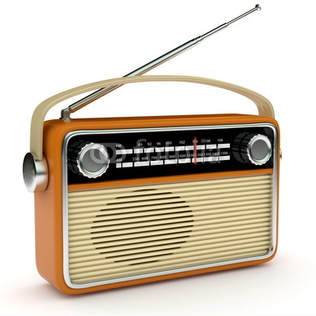
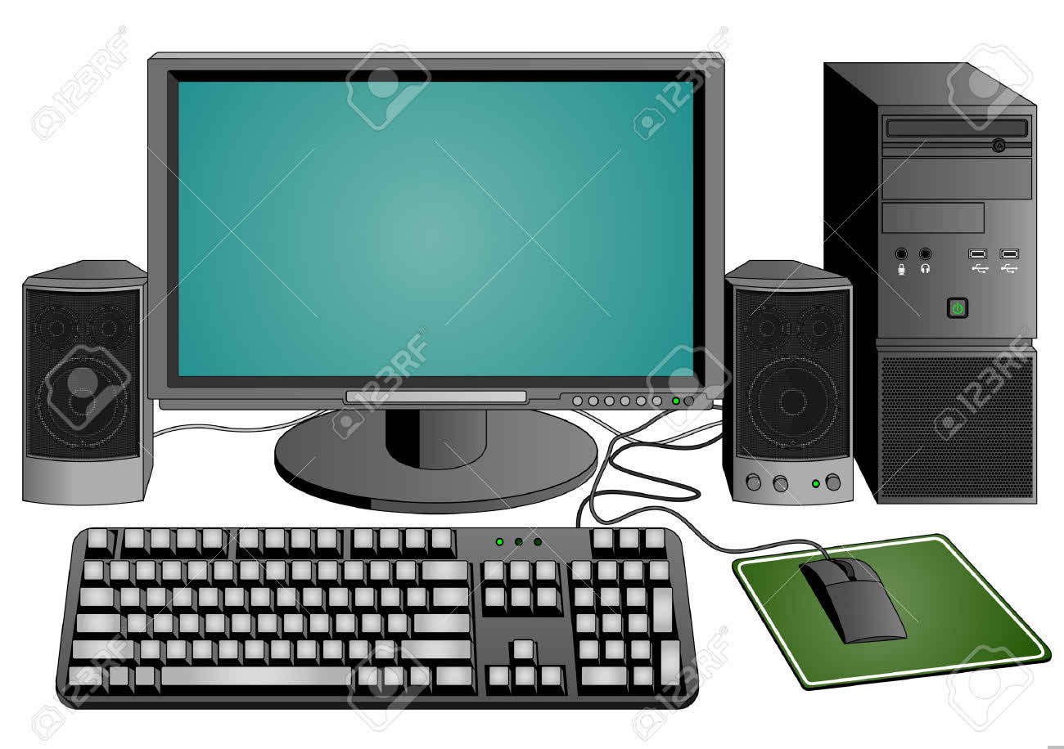
ছবি দেখে চিন্তা করে বলো
জগদীশ চন্দ্র বসু
গুগলিয়েলমো মার্কনী
চার্লস ব্যাবেজ
অ্যাডা লাভলেস
এগুলো তৈরীতে যারা অবদান রেখেছেন তাদেরকে কী বলে?
এগুলোর সাথে এই ব্যক্তিদের সম্পর্ক কী?
এগুলোর নাম কী?
Notes:
প্রশ্ন-উত্তরের মাধ্যমে পাঠ শিরোনাম শিক্ষার্থীদের দ্বারা ঘোষণা করা যেতে পারে।

Slide 6
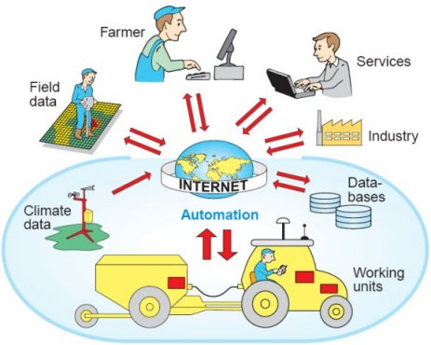
আজকের পাঠের বিষয়
তথ্য ও যোগাযোগ প্রযু্ক্তি বিকাশে উল্লেখযোগ্য ব্যক্তিত্ব
Notes:
পাঠের শিরোনাম বোর্ডে লিখে দিবেন।

Slide 7
শিখনফল
এই পাঠ শেষে শিক্ষার্থীরা…
তথ্য ও যোগাযোগ প্রযুক্তি কি তা বলতে পারবে;
কোন বিজ্ঞাণি কি আবিষ্কার করেন তা বলতে পারবে;
তথ্য ও যোগাযোগ প্রযুক্তি বিকাশে উল্লেখযোগ্য ব্যক্তিবর্গের অবদান মূল্যায়ন করতে পারবে।
Notes:
উপস্থাপনের সময় এই স্লাইডটি হাইড করে রাখতে পারেন।

Slide 8
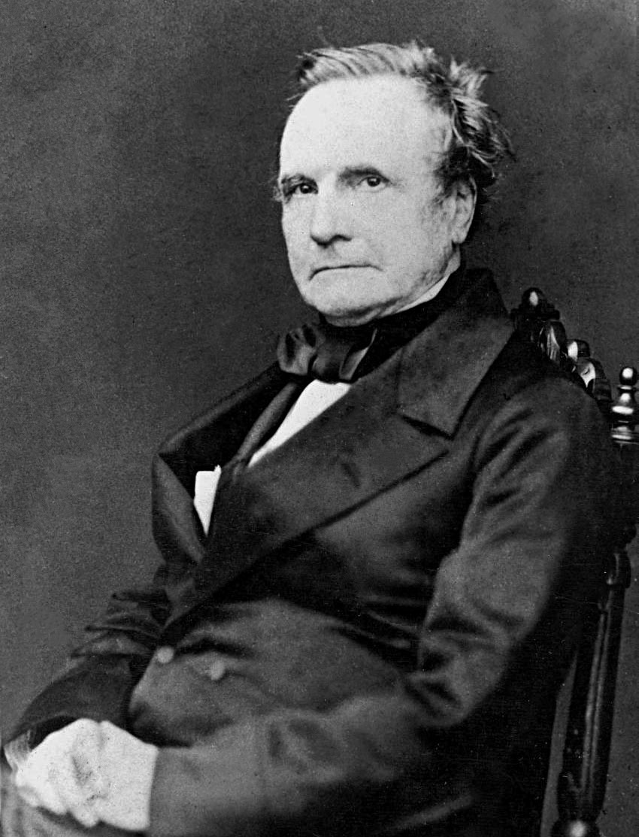
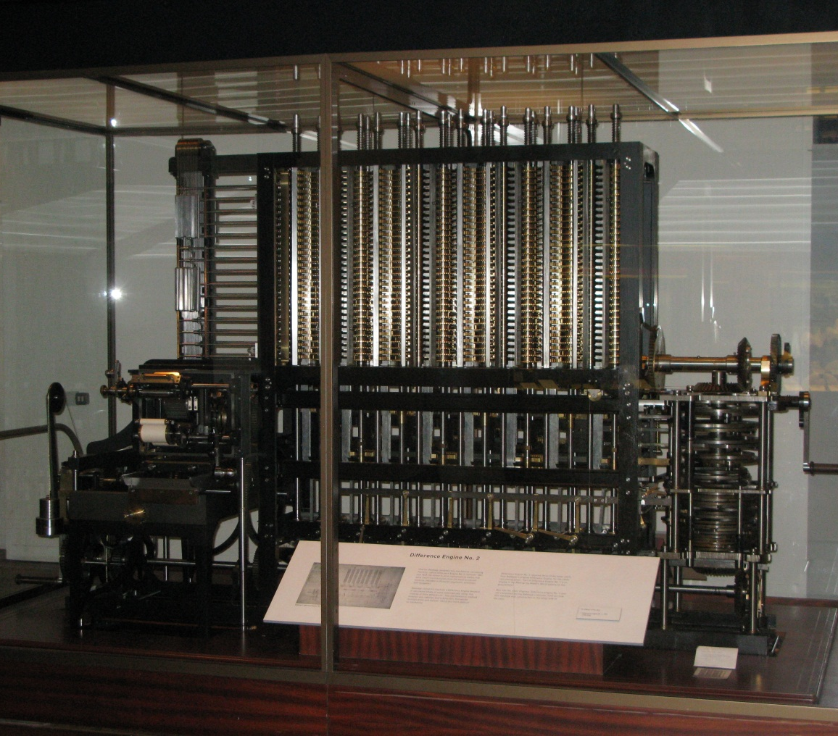
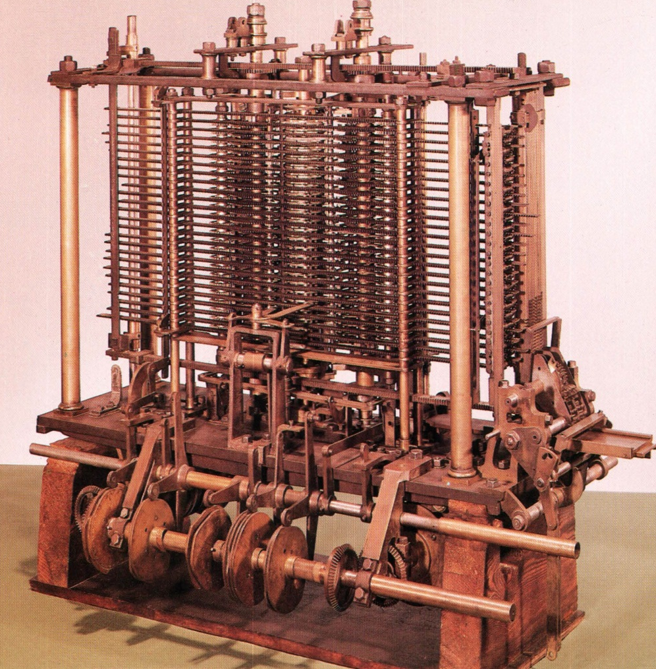
উল্লেখ্যযোগ্য ব্যক্তিত্ব
চার্লস ব্যাবেজ:
(১৭৯১-১৮৭১)
এনালিটিক্যাল ইঞ্জিন
ডিফারেন্স ইঞ্জিন
Notes:
ছবিটি কার ? তিনি কী কী তৈরি করেন?

Slide 9
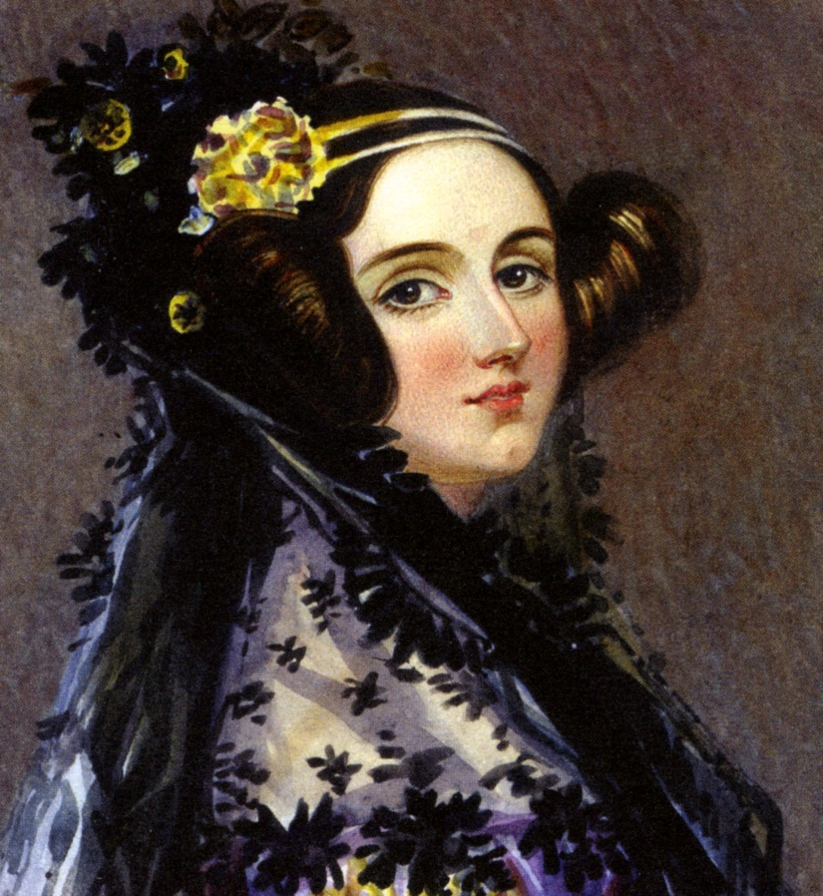
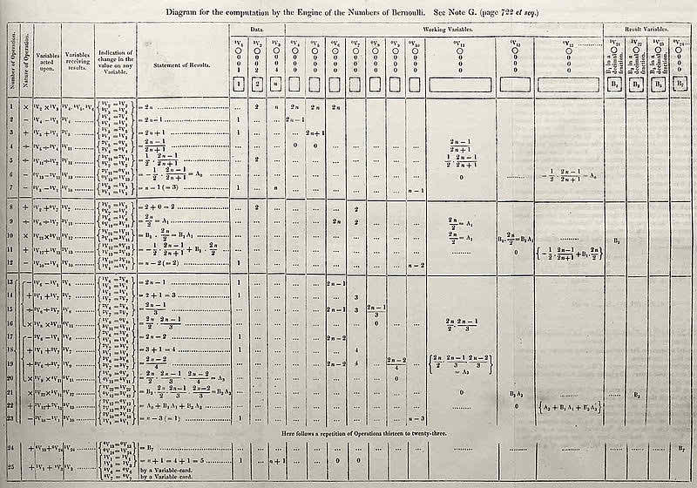
উল্লেখ্যযোগ্য ব্যক্তিত্ব
অ্যাডা লাভলেস:
(১৮১৫-১৮৫২)
অ্যালগরিদম প্রোগ্রামিং
Notes:
অ্যালগরিদম প্রোগ্রামিংয়ের ধারণাটা কে প্রকাশ করেন?

Slide 10
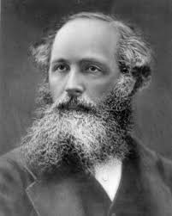
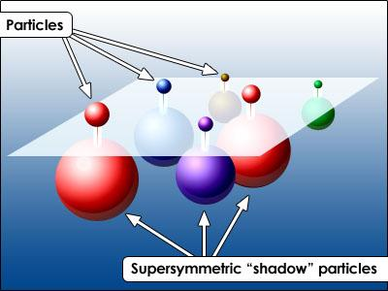
উল্লেখ্যযোগ্য ব্যক্তিত্ব
জেমস ক্লার্ক ম্যাক্সওয়েল
(১৮৩১-১৮৭৯)
তড়িৎ চৌম্বকীয় বল
Notes:
ছবিটি কার তোমরা কি বলতে পারবে? অ্যাডা লাভলেস প্রথম অ্যালগরিদম প্রোগ্রামিংয়ের ধারণাটা প্রকাশ করেন।

Slide 11
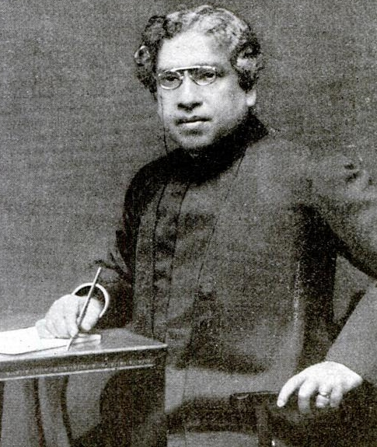
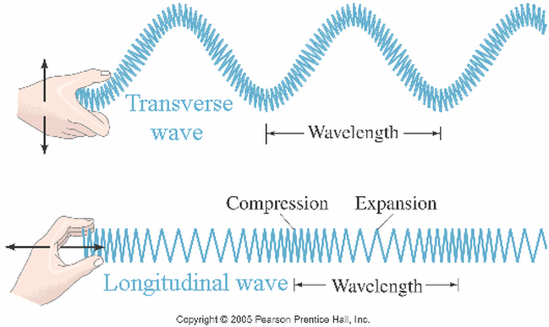
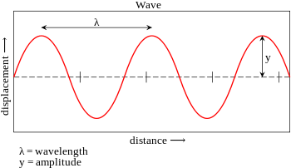
উল্লেখ্যযোগ্য ব্যক্তিত্ব
জগদীস চন্দ্র বসু
(১৮৫৮-১৯৩৭)
অতি ক্ষুদ্রতরঙ্গ ব্যবহার
Notes:
ছবিটি কার তোমরা কি বলতে পারবে?

Slide 12
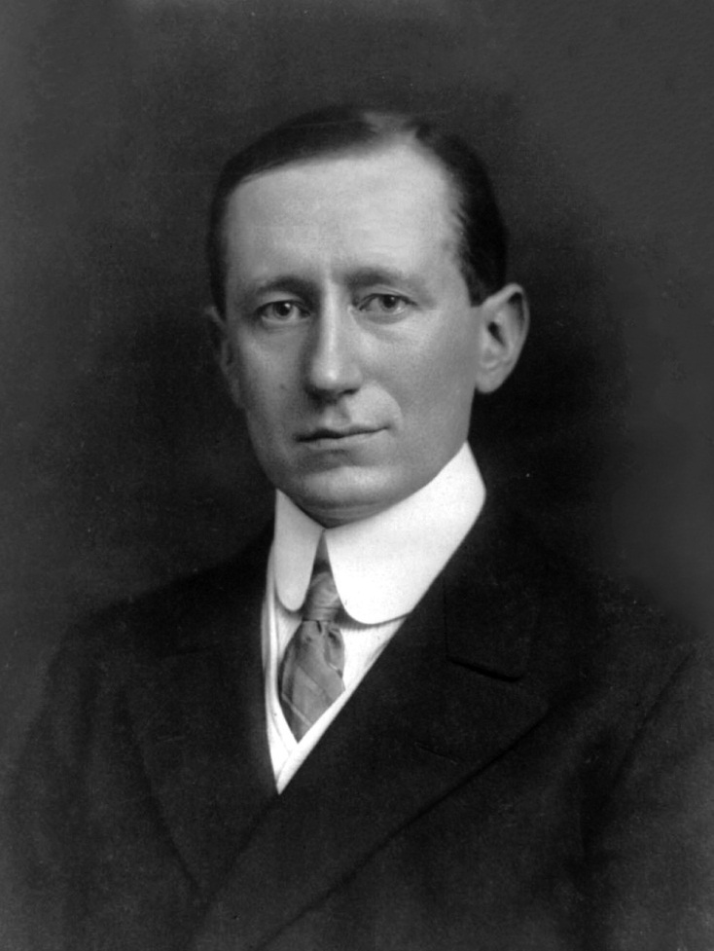
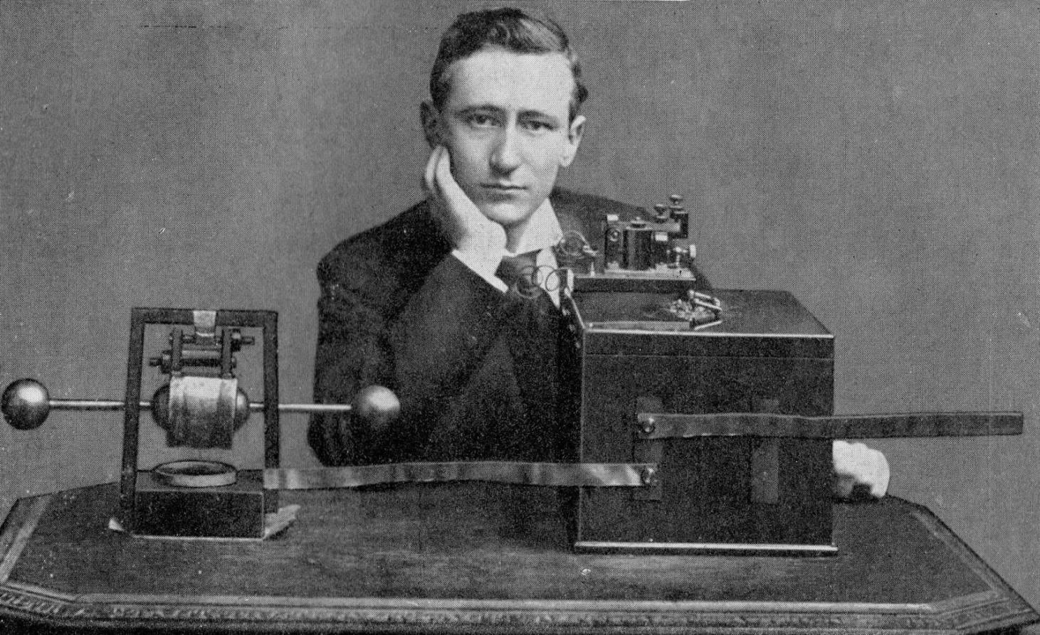
উল্লেখ্যযোগ্য ব্যক্তিত্ব
গুগলিয়েলমো মার্কনি
(১৮৭৪-১৯৩৭)
বেতার তরঙ্গ ব্যবহারে সফল
Notes:
ছবিটি কার তোমরা কি বলতে পারবে?

Slide 13
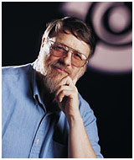
উল্লেখ্যযোগ্য ব্যক্তিত্ব
রেমন্ড স্যামুয়েল টমলিনসন
(১৮৭৪-১৯৩৭)
ই-মেইল সিস্টেম চালু করেন।
Notes:
ছবিটি কার তোমরা কি বলতে পারবে?

Slide 14
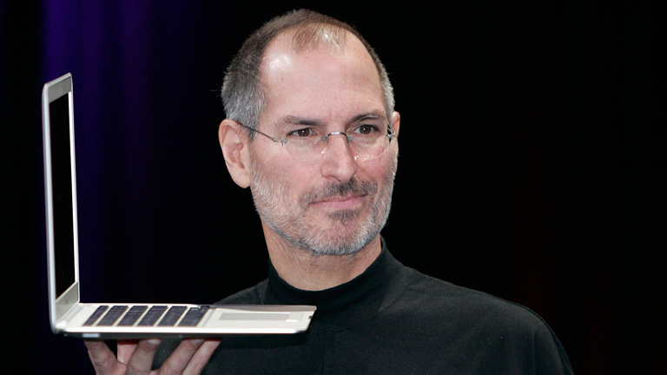
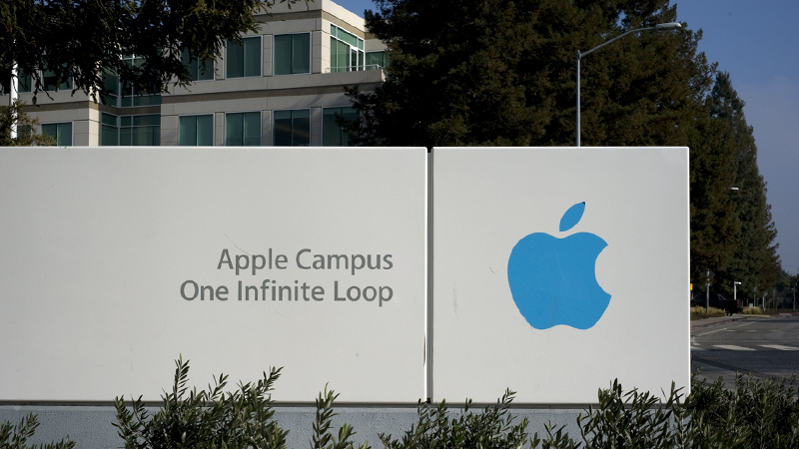
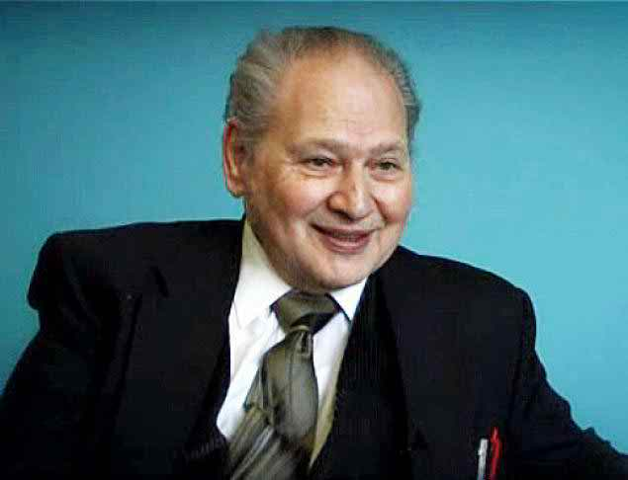
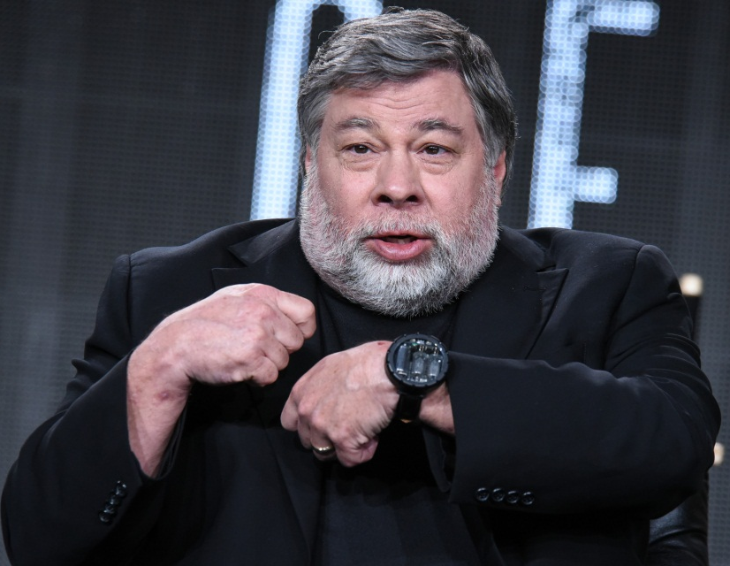
উল্লেখ্যযোগ্য ব্যক্তিত্ব
স্টিভ জবস
(১৯৫৫-২০১১)
স্টিভ জজনিয়াক
রোলান্ড ওয়েনে
স্টিভ জবস ও তার দুই বন্ধু মিলে অ্যাপল কম্পিউটার নামে একটি প্রতিষ্ঠান চালু করেন।
Notes:
ছবিটি কার তোমরা কি বলতে পারবে?

Slide 15
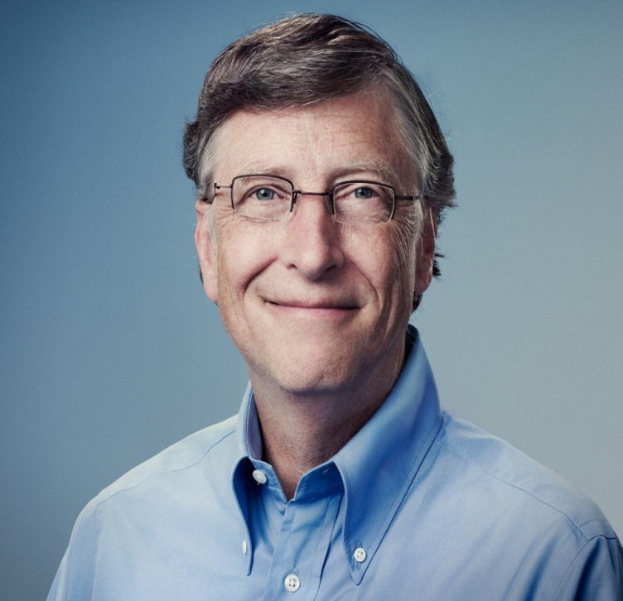
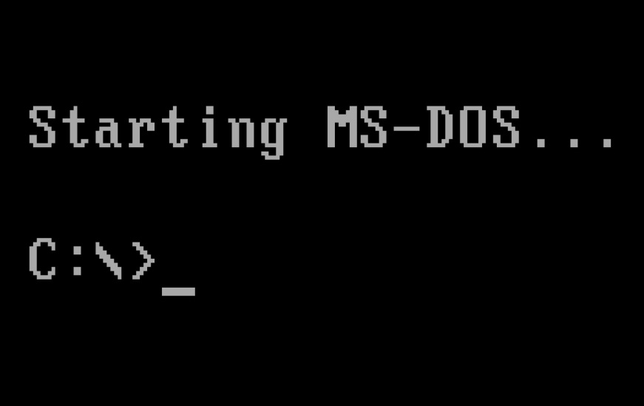
উল্লেখ্যযোগ্য ব্যক্তিত্ব
উইলিয়াম হেনরি বিল গেটস
১৯৫৫
বিকশিত হয় এমএস ডস এবং উইন্ডোজ অপারেটিং সিস্টেম
Notes:
ছবিটি কার তোমরা কি বলতে পারবে?

Slide 16
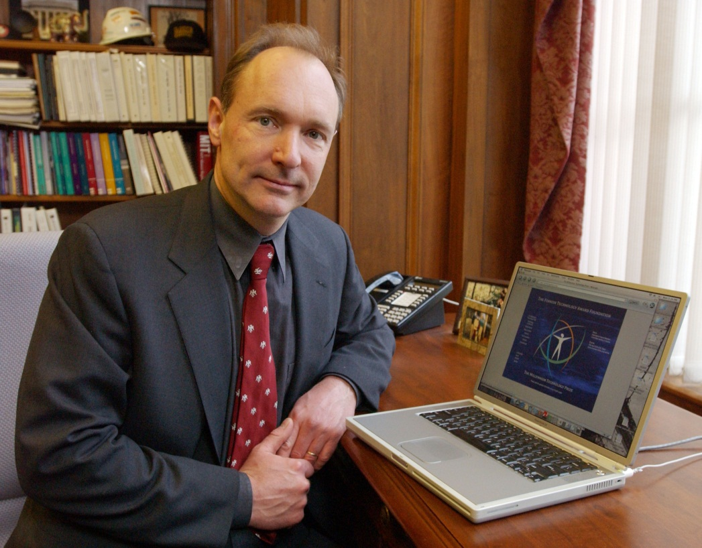
উল্লেখ্যযোগ্য ব্যক্তিত্ব
স্যার টিমোথি জন টিম বার্নাস-লি
(১৮৭৪-১৯৩৭)
www এর জনক
Notes:
ছবিটি কার তোমরা কি বলতে পারবে?

Slide 17
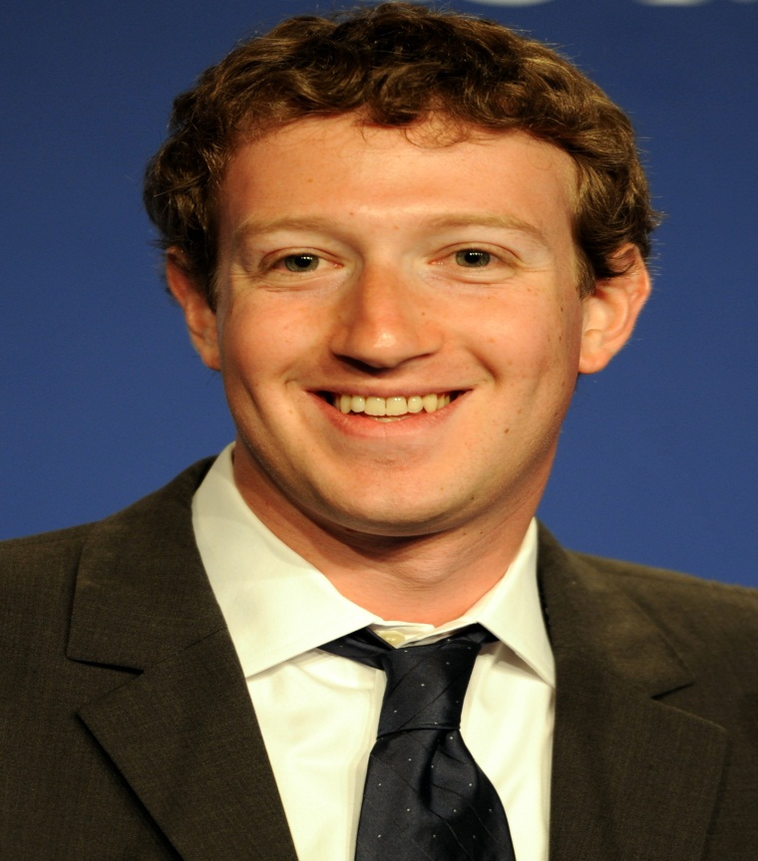
উল্লেখ্যযোগ্য ব্যক্তিত্ব
মার্ক জুকারবার্গ
১৯৮৪
ফেসবুকের জনক
Notes:
কিসের ছবি তোমরা কি বলতে পারবে?

Slide 18
দলগত কাজ
তথ্য ও যোগাযোগ প্রযুক্তির উল্লেখযোগ্য ব্যক্তিদের অবদানগুলো লেখ।

Slide 19
√ উত্তর সঠিক হয়েছে
মূল্যায়ন
× আবার চেষ্টা কর
১। ডিফারেন্স ইঞ্জিন কে আবিষ্কার করেন?
(ক) স্টিভ জবস
(খ) মার্ক জুকারবার্গ
(গ) আডা লাভলেস
(ঘ) চার্লস ব্যাবেজ
2। ই-মেইলের জনক কে?
(ক) হেনরি বিল গেটস
(খ) রেমন্ড স্যামুয়েল টমলিনসন
(গ) ক্লার্ক ম্যাক্সয়েল
(ঘ) স্টিভ জবস
Notes:
মূল্যায়নের প্রশ্নে ট্রিগার ব্যবহার করা হয়েছে। অপশনে ক্লিক করলে সঠিক উত্তর জানা যাবে।

Slide 20
×আবার চেষ্টা কর
মূল্যায়ন
√ উত্তর সঠিক হয়েছে
3। মার্ক জুকারবার্গ –এর জন্ম কত সালে?
(ক) ১৯৮৯
(খ) ১৯৮১
(গ) ১৯৮৪
(ঘ) ১৯৫৫
4। অ্যাপল কম্পিউটার চালু করেন…
i. স্টিভ জবস
ii. রোনাল্ড অয়েন
iii. স্টিভ জজনিয়াক
নিচের কোনটি সঠিক?
(ক) i ও ii
(খ) i ও iii
(গ) ii ও iii
(ঘ) i, ii ও iii
Notes:
মূল্যায়নের প্রশ্নে ট্রিগার ব্যবহার করা হয়েছে। অপশনে ক্লিক করলে সঠিক উত্তর জানা যাবে।

Slide 21
বাড়ির কাজ
তথ্য ও যোগাযোগ প্রযুক্তির বিকাশে তুমি কী ভূমিকা রাখতে পার?
Notes:
ছাত্র/ছাত্রীরা খাতায় বাড়ির কাজ লিখছে কি না শ্রদ্ধেয় শিক্ষকমন্ডলী তা পর্যবেক্ষণ করবেন।

Slide 22
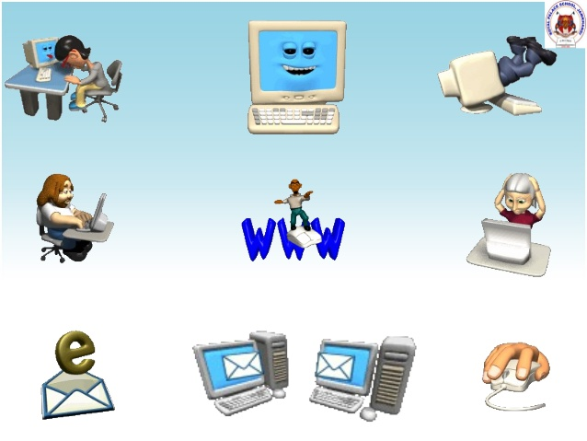
সবাইকে ধন্যবাদ

